Slide 1
Section KITESURF / WAKE / SURF Présentation activités Kitesurf 2023
30 Septembre 2022

Slide 2
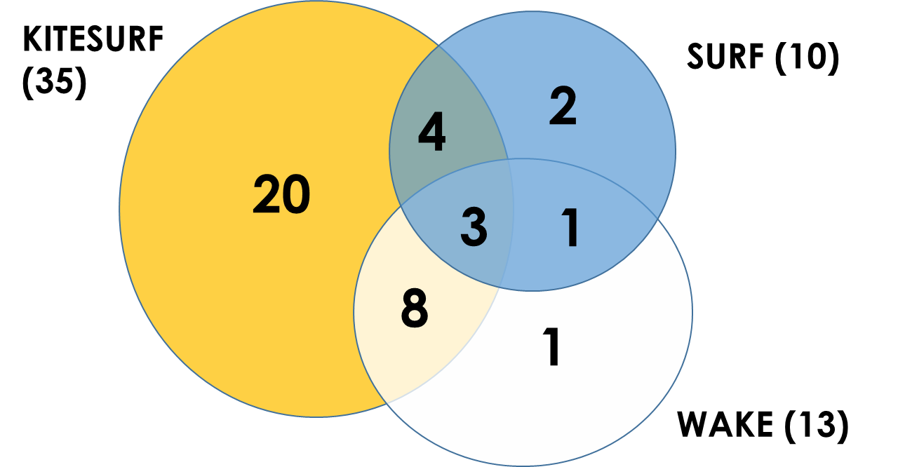
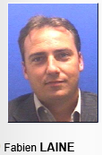
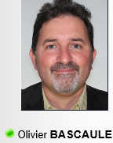
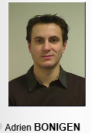
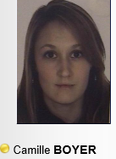
Section KITESURF / WAKE / SURF
QUI peut participer?
Salariés et ayants droit du périmètre Oxygène Stellantis
Extérieurs: selon places disponibles et sans subvention
Sondage participants (début 2018):
Par quelle(s) activité(s) êtes-vous intéressé(e) ?
Le KITESURF est l’activité la plus demandée.
Le SURF et le WAKE sont généralement combinés avec une autre activité.
Subventions (Stellantis et ayants-droit) :
35% du prix des prestations (ne s’applique qu’à un seul séjour), plafonnée à 500€
Pour s’inscrire:
Adhésion sur le site: https://oxygenestellantis.fr/
Cotisation (assurance individuelle incluse): 10€ (Oxygène) + 10€ (section Kite Surf Wake)
Certificat médical: obligatoire, valable plusieurs années avec questionnaire médical
Le bureau de la section:
KITESURF
WAKE
SURF

Slide 3
Section KITESURF / WAKE / SURF
Subventions (Stellantis et ayants-droit) :
35% du prix des prestations (ne s’applique qu’à un seul séjour), plafonnée à 500€

Slide 4
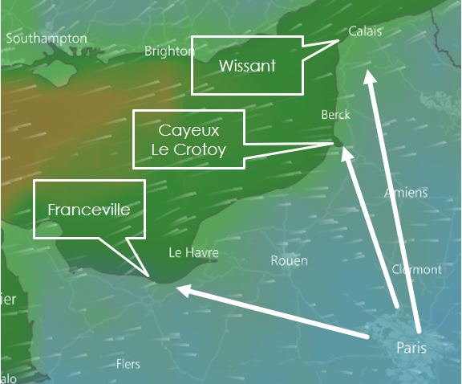
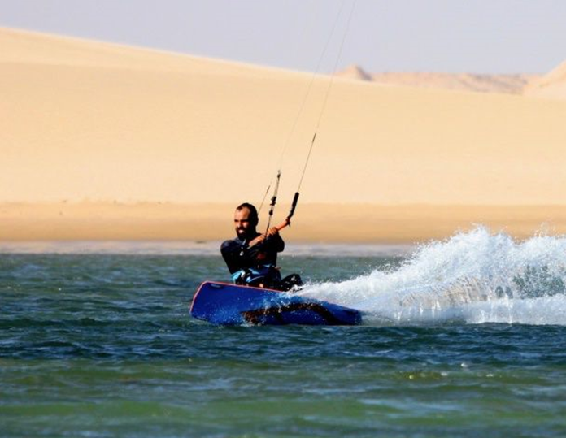
Section KITESURF les services proposés aux adhérents
1 – Des séjours, principalement à DAKHLA
2 – Des sessions au départ de Paris (covoit à la journée)
3 – Du matériel

Slide 5
Section KITESURF / WAKE / SURF => les adhésions !
WARNING ! Trop d’externes.
Consigne :
Priorités aux Stellantis et ayants-droit
ne pas dépasser 30% d’externes.

Slide 6
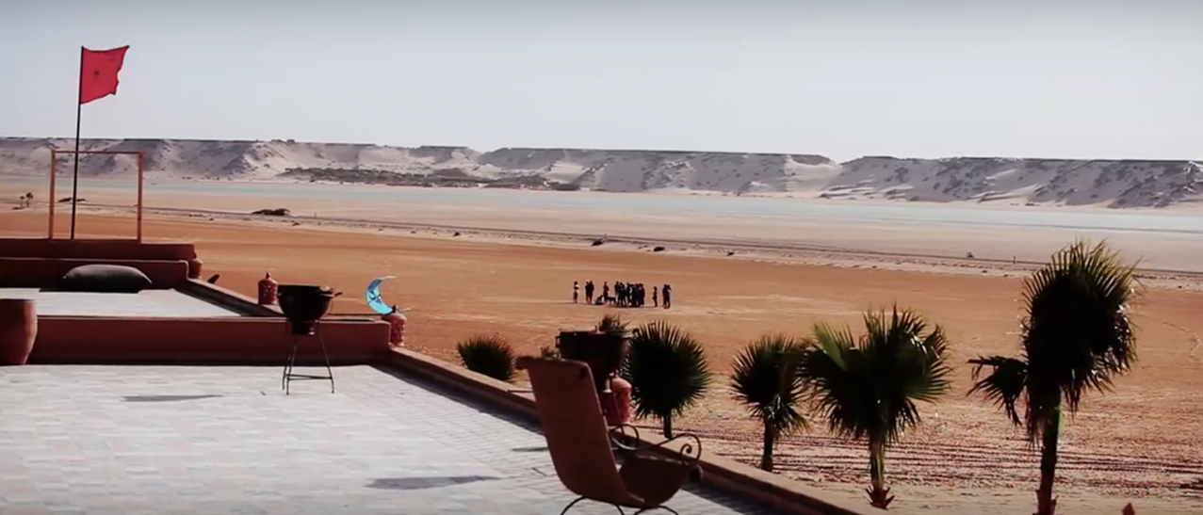
Semaine de Kitesurf à DAKHLA (pour tous les niveaux)
La lagune de DAKHLA: un site exceptionnel pour pratiquer le Kitesurf

Slide 7
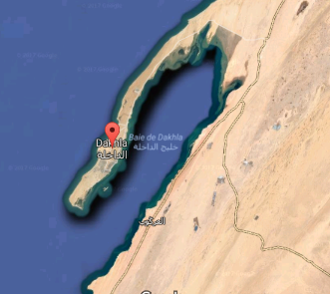
La lagune de Dakhla
Nombreux clubs de Kitesurf
Du soleil toute l’année
Du vent régulier & quasi-permanent
Un spot principal idéal pour débuter et progresser
D’autres spots à découvrir (Speedspot, Dune blanche, île du Dragon…) dans un cadre sauvage exceptionnel
Ville de Dakhla, Aéroport
Lagune de Dakhla, Sahara occidental

Slide 8
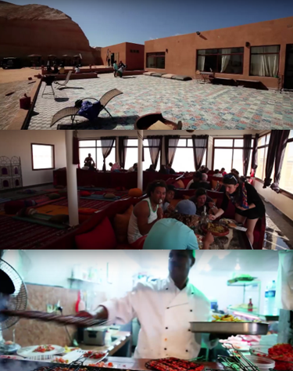
Le club UCPA Dreamkite
Un Accueil chaleureux
Des moniteurs UCPA qualifiés
Des cours matin et après-midi
Une restauration locale au club ou en ville
Un jour OFF, des excursions organisées
Des tarifs imbattables qui couvrent l’ensemble des prestations sur place

Slide 9
La journée type
Petit déjeuner à l’hôtel
9H : Transport hôtel / Club en navette (~25mn)
Briefing puis session
13H : Déjeuner sur place puis pause sieste
15H30 : Briefing puis session
18H-18H30 : Douche puis debriefing
Apéro et dîner sur place ou en ville (2x / semaine)
Retour à l’hôtel en navette

Slide 10
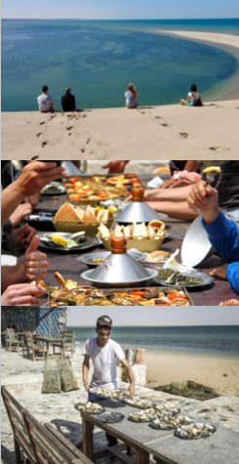
Journée OFF
MATIN
Grasse mat Hotel et diverses activités en autonomie (massage, marché en ville…)
OU
Activités organisées par Dreamkite :
Excursion Dune Blanche / SURF / Pêche…
MIDI
Déjeuner en bord de Lagune au Parc à Huitres (inclus dans le forfait)
APRES-MIDI
Retour à l’Hotel et quartier libre (repos, plage, massage, hammam local…)

Slide 11
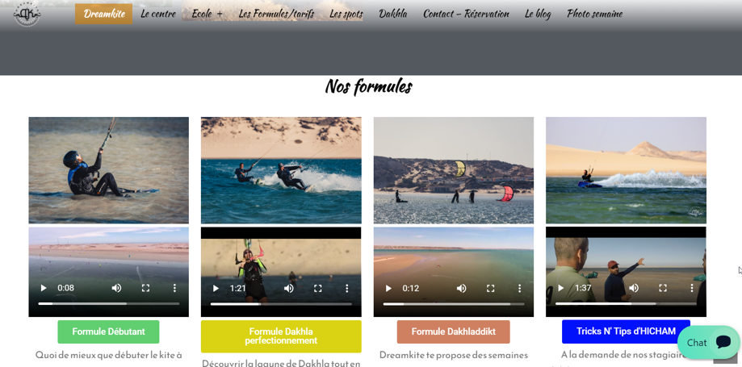
Visitez le site https://www.dream-kite.net/

Slide 12
Vos attentes
 | Remontées FORMS |  |  | Places Dreamkite
 | salarié ou ayant-droit (conjoint, enfant) du périmètre Oxygène Stellantis | externe | Total général
du 21 au 28 Mars | 10 |  | 10 | 20
du 25 Avril au 2 Mai (vacances scolaires) | 16 | 4 | 20 | 20
en Juillet (semaine à définir) |  | 1 | 1 | 20
en Juin (semaine à définir) | 2 | 1 | 3
(vide) | 1 |  | 1
Total général | 29 | 6 | 35
À voir 2ème semaine à Pâques du 2 au 9 Mai

Slide 13
Tarifs / Subvention
 | Stellantis et ayant droit | EXTERNE
Formule standard Dreamkite | 865€ | 865€
1 cours sup | 40€ | 40€ | 40€
Garantie casse | 40€ | 40€ | 40€
Réduction Dreamkite pour Oxygène | février, mars, juin, juillet => -150€ / avril-mai-août-septembre => -100€
Vol
Subvention Oxygène | -35% |  | 0
Simulation MARS vol 200€ | 647€ |  | 995€
Simulation AVRIL vol 350€ | 777€ |  | 1195
Simmulation JUIN vol 370€ | 757€ |  | 1165
Pack TOTAL (niveau 1 à 6) organisé toutes les semaines
7 nuitées en chambre TWIN ou TRIPLE, pension complète, 10 demi journées de cours de kitesurf avec le matériel DREAMKITE par groupe de niveau homogène, activités de remplacement (ateliers théoriques, surf, paddle, beach volley), transferts sur place, apéritif d'accueil.
Options :
Chambre single : 10€ / j
Nuitée sup : 45€ / j
Massages : 35 à 70€

Slide 14
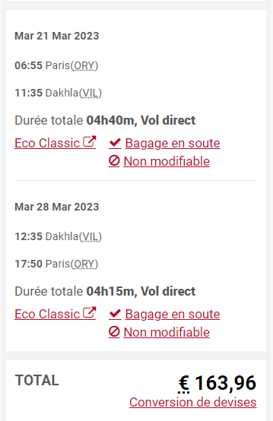
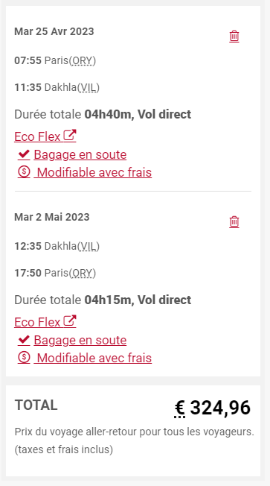
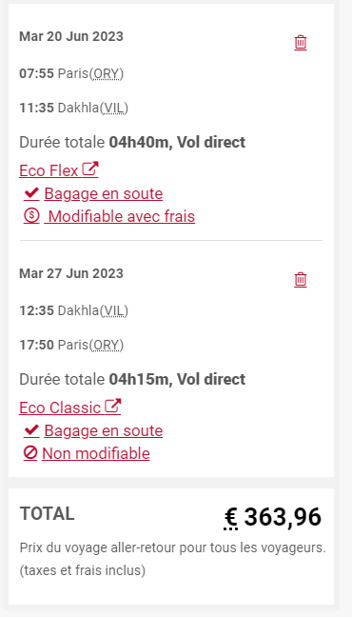
Recherche vols RAM faite le 30/9

Slide 15
Process d’inscription
 |  | OCT | NOV | DEC | JANV
Via Oxygène | Stellantis et Ayant-droit
 | Externes
Hors Oxygène | Externes
INSCRIPTIONS
Nouveau Forms + complet
À réception de la résa (vol RAM)
Liste d’attente
INSCRIPTIONS
Selon places disponibles
Fortement recommandé pour les externes
INSCRIPTIONS en direct avec Dreamkite
Tarif négocié pour Oxygène, Prendre un assurance

Slide 16
AVANT DE PARTIR…
Adhésion :
S’enregistrer sur oxygenestellantis.fr
Déposer Certificat médical
Le paiement de l’adhésion (10€ Oxygène + 10€ section KITE) se fera en même temps que le paiement du séjour
Subvention :
Externes : 0
Stellantis et ayants droit (périmètre Oxygène) :
Calculée sur le total séjour + vol
35% plafonnée à 500€ pour les autres
À confirmer : 50% plafonnée à 500€ pour les nouveaux adhérents à la section
Vols :
Attention à la hausse des tarifs et à la disponibilité des vols
Nous communiquer :
Votre réservation
Le tarif pour les subventionnés

Slide 17
AVANT DE PARTIR…
À préciser pour les externes
PASSEPORT :
Un passeport en cours de validité est obligatoire pour rentrer au Maroc
PAIEMENT DU SEJOUR :
Le paiement du séjour devra être réglé au plus tard 2 semaines avant le début du séjour
Sur la base des tarifs déjà communiqués. Un tableau de synthèse sera partagé (avec calcul de la subvention pour les personnes concernées). Les 10€ d’adhésion seront intégrés au prix.
Mode de paiement privilégié : en ligne via HelloAsso
ASSURANCE :
Vous êtes assuré via votre adhésion à Oxygène Stellantis pour la durée du séjour (rapatriement, RC, IA inclus*)
*Plus d’info sur site Oxygène / rubrique adhérer : Oxygène Stellantis - Adhérer (oxygenestellantis.fr)

Slide 18
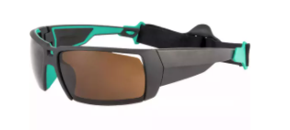
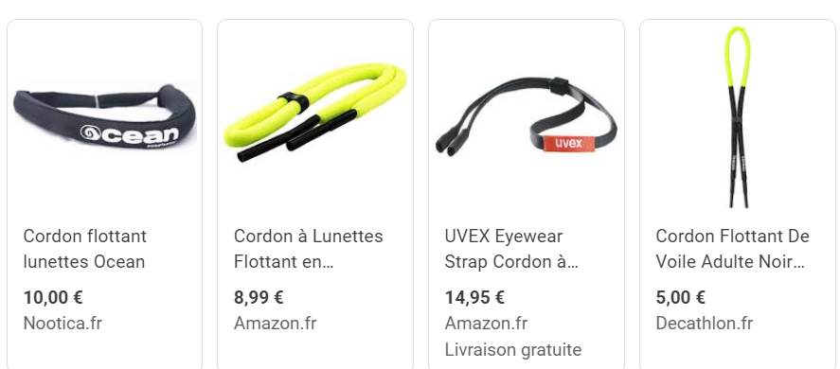
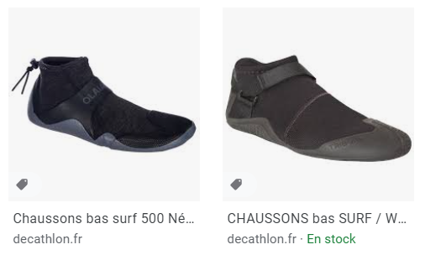
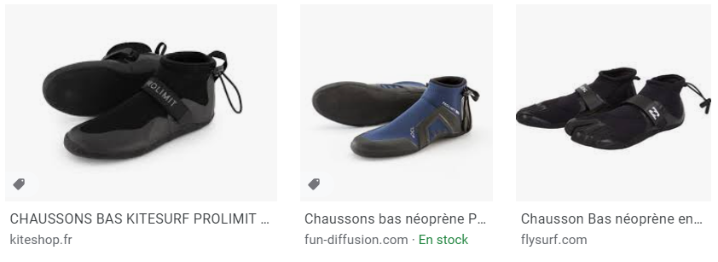
AVANT DE PARTIR…
Equipement :
Lunettes de soleil y compris aquatiques
Crème solaire haute protection
Sweat / coupe vent pour la fraicheur du soir
Maillot de bain, serviette ou poncho, gel douche…
Chaussons néoprène pour se protéger des coquillages (couteaux…)
Chaussettes néoprène si vous avez et si vous souhaitez éviter les chaussons…

Slide 19
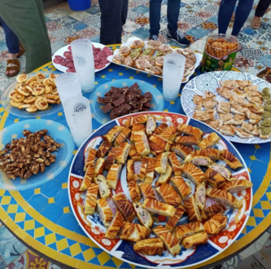
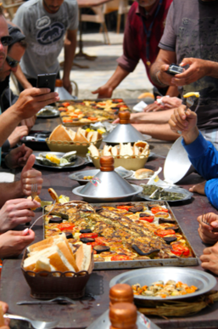
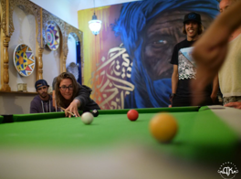
AVANT DE PARTIR…
Apéro des régions :
Chacun apporte à boire ou à manger (spécialité de sa région)
Approvisionnement bar:
Passer au Duty Free (Rhum blanc, Pastis…) pour approvisionner le bar… et votre compte !
Restaurant « Parc à Huitres » :
Une bouteille de blanc pour 4 à prévoir si vous le souhaitez

Slide 20
A VOUS DE JOUER
TO DO LIST | DATE AU PLUS TARD
Vérifier PASSEPORT | Maintenant
Compléter VACCINATION => passeport complet | Au plus tard, 15 jours avant départ
Réserver VOL | Asap, attention à la hausse des prix
Certificat Médical valide (de moins d’un an) pour ceux qui n’étaient pas adhérents en 2021 | Asap
Compléter ADHESION OXYGENE y compris paiement adhésion | Fin JANVIER
Renseigner formulaire DREAMKITE | Fin JANVIER
Payer PRESTATION (solde après prise en compte subvention) | 2 semaines avant le départ

Slide 21
Après le stage… pour les autonomes
1 – Des séjours, principalement à DAKHLA
2 – Des sessions au départ de Paris (covoit à la journée)
3 – Du matériel

Slide 22
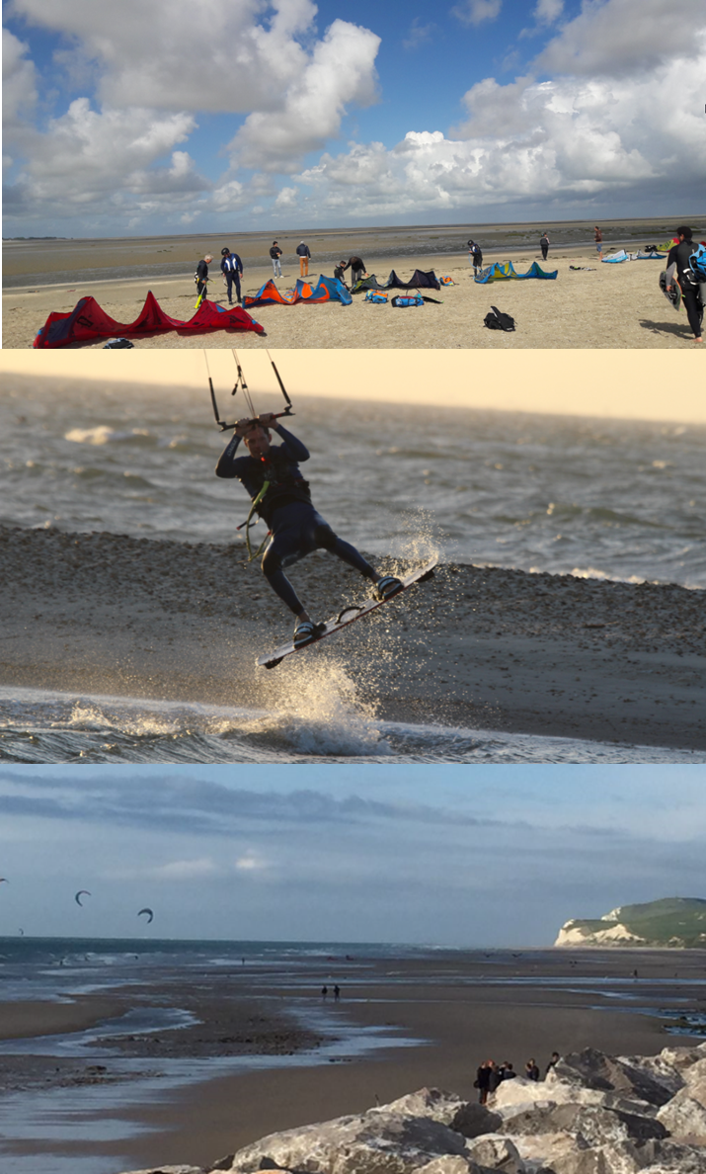
Organisation sessions Kitesurf autonome
Sessions:
non encadrées entre pratiquants autonomes
À la journée sur des spots à proximité de Paris
Pour pratiquer plus souvent avec des riders expérimentés
Avantages: conseils sur spots/sécurité/navigation, covoiturage, émulation…
Pour trouver les meilleures conditions possibles: pas de planning, pas de spot prédéfini

Slide 23
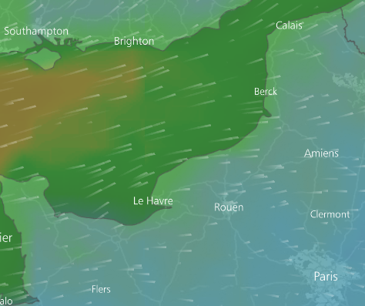
Les spots
Wissant
Cayeux
Le Crotoy
Franceville
Les plus fréquents: Cayeux, Le Crotoy, Francevillee… à environ 2h-2h30 de Paris

Slide 24
La journée type
9h: départ (co-voiturage)
11H30: arrivée sur le spot, sandwich ou autre pique-nique
12h: préparation, gonflage…
12h30 à15h30: navigation
15h30: rangement du matériel
16h: retour
19h: back home
Bloquer la journée (~10h)
Les horaires dépendent des marées

Slide 25
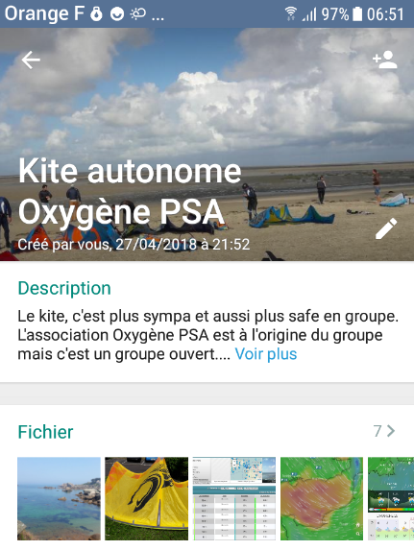
Pour participer
Niveau minimum: remonter au vent
S’informer des sessions organisées via le groupe Whatsapp « Kite autonome Oxygène PSA »
Contacter Olivier Bascaule pour plus d’informations

Slide 26
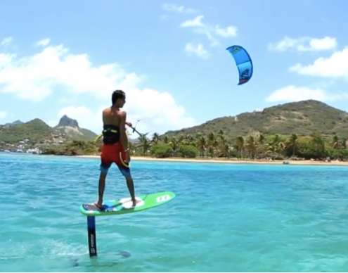
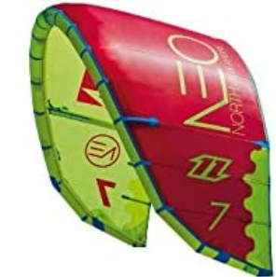
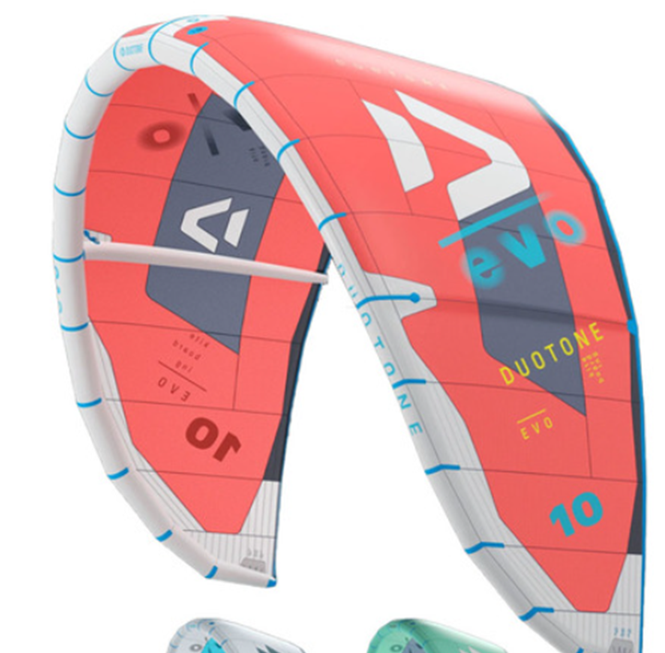
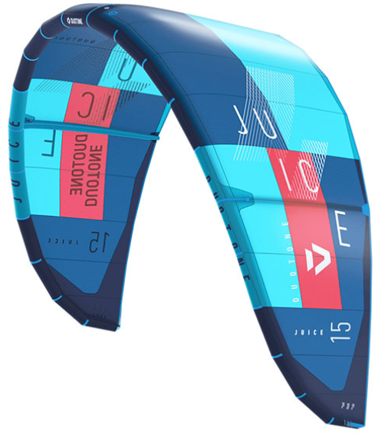
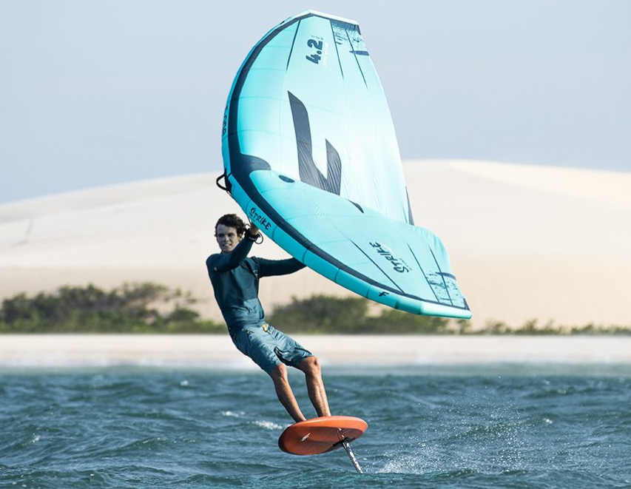
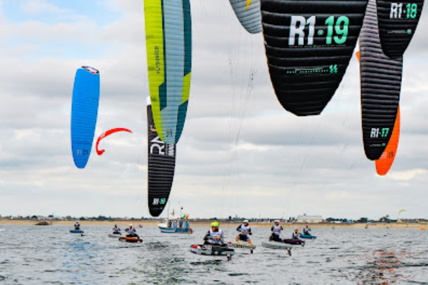
Matériel à disposition de la section KITE WAKE SURF (pour les pratiquants autonomes)
TAILLES D’AILE DISPONIBLES
6, 7, 8, 9, 10, 12, 15m2
KITE FOIL
Le budget pour s’équiper peut être un frein.
La mise à disposition de matériel est utile pour :
Tester du matériel en attendant d’acheter ton propre matériel
Avoir accès à du matériel en complément de ton propre équipement (petites et grandes surfaces, notamment) ou en dépannage (quand ton aile est en réparation, par exemple)
Découvrir de nouvelles pratiques (Wing, Kite foil, aile à caisson)
WING FOIL
AILE A CAISSON

Slide 27
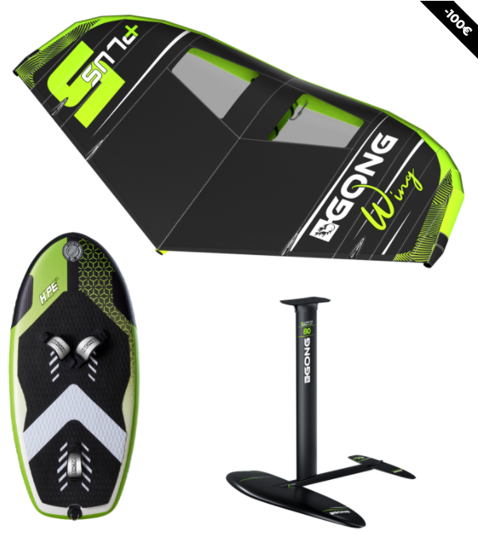
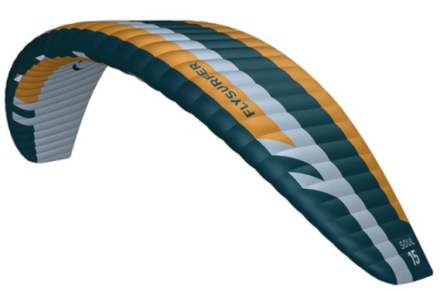
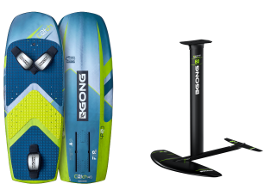
Matériel mis à disposition des adhérents
Ailes à boudin
Aile à caisson
Wing
Foil
North Néo 7, 9 & 12m2
Flysurfer
Soul
15m2
Wing 5m2
planche gonflable 6’5
Foil Rise alu XL
Duotone Evo 6, 8, 10 & 12m2
+ barre 4 lignes Flysurfer
Kite foil
Twintip
Planche CATCH FOIL FSP 2X 4’6
Foil ALLVATOR RISE ALU M
Duotone Juice 15m2
RSC Suprème 137X41,5
North X-Ride 135X40
+ barres 4 lignes
North ou Duotone

Slide 28
Tarifs (mise à disposition au départ de Paris pour une session)
Tarifs | Stellantis et ayants droit | extérieurs
Aile + barre | GRATUIT | 40€
Twintip |  | 15€
Aile seule |  | 30€
Wing + foil |  | 50€
Kite foil |  | 40€

Slide 29
Annexe

Slide 30
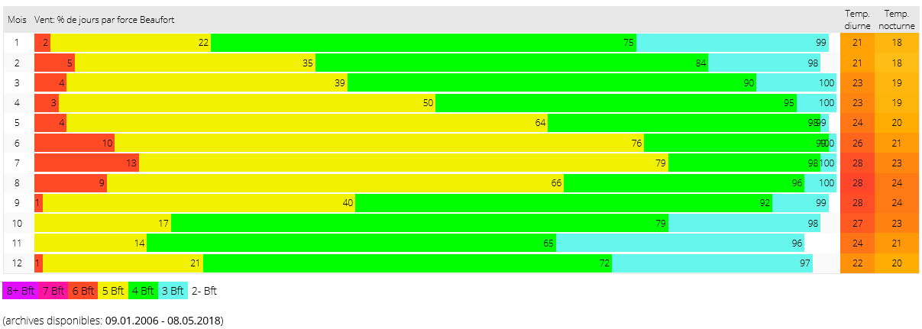
Statistiques de vent à Dakhla
4 Beaufort : 11 à 16 noeuds
Ces statistiques ne sont pas surestimées. Elles s’appuient sur des relevés sur 12 années

Slide 31
Statistiques de vent à Dakhla
4 Beaufort : 11 à 16 noeuds
Ces statistiques ne sont pas surestimées. Elles s’appuient sur des relevés sur 12 années

